Slide 1






CONGRESO SECUAH 2026
ANÁLISIS DEL PAPEL DE LA HISTONA ACETILTRANSFERASA 1 EN UN MODELO CELULAR DE LEUCEMIA MIELOIDE CRÓNICA
Leire Fernández Crippa
Departamento de Biomedicina y Biotecnología
SECUAH 2026 - XI Congreso de Señalización Celular

Slide 2
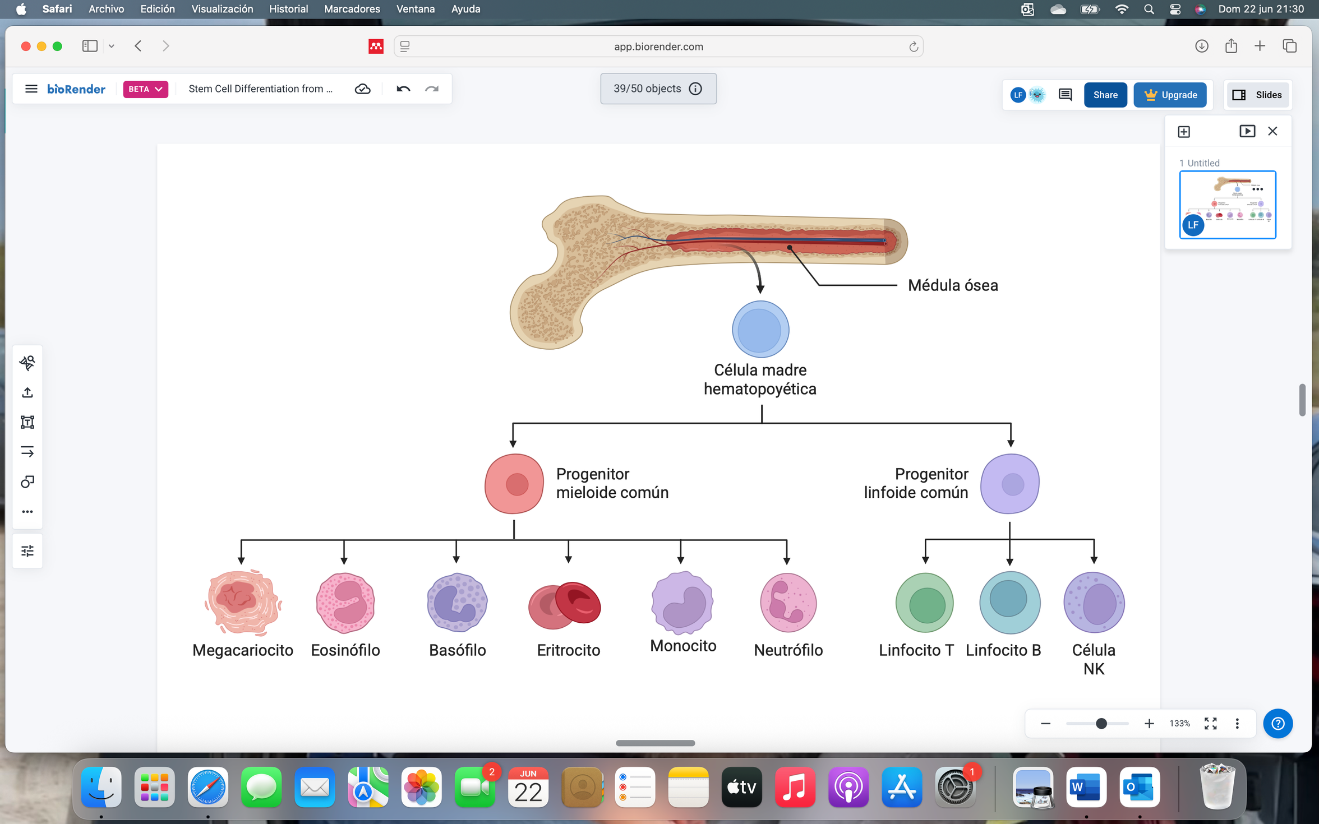
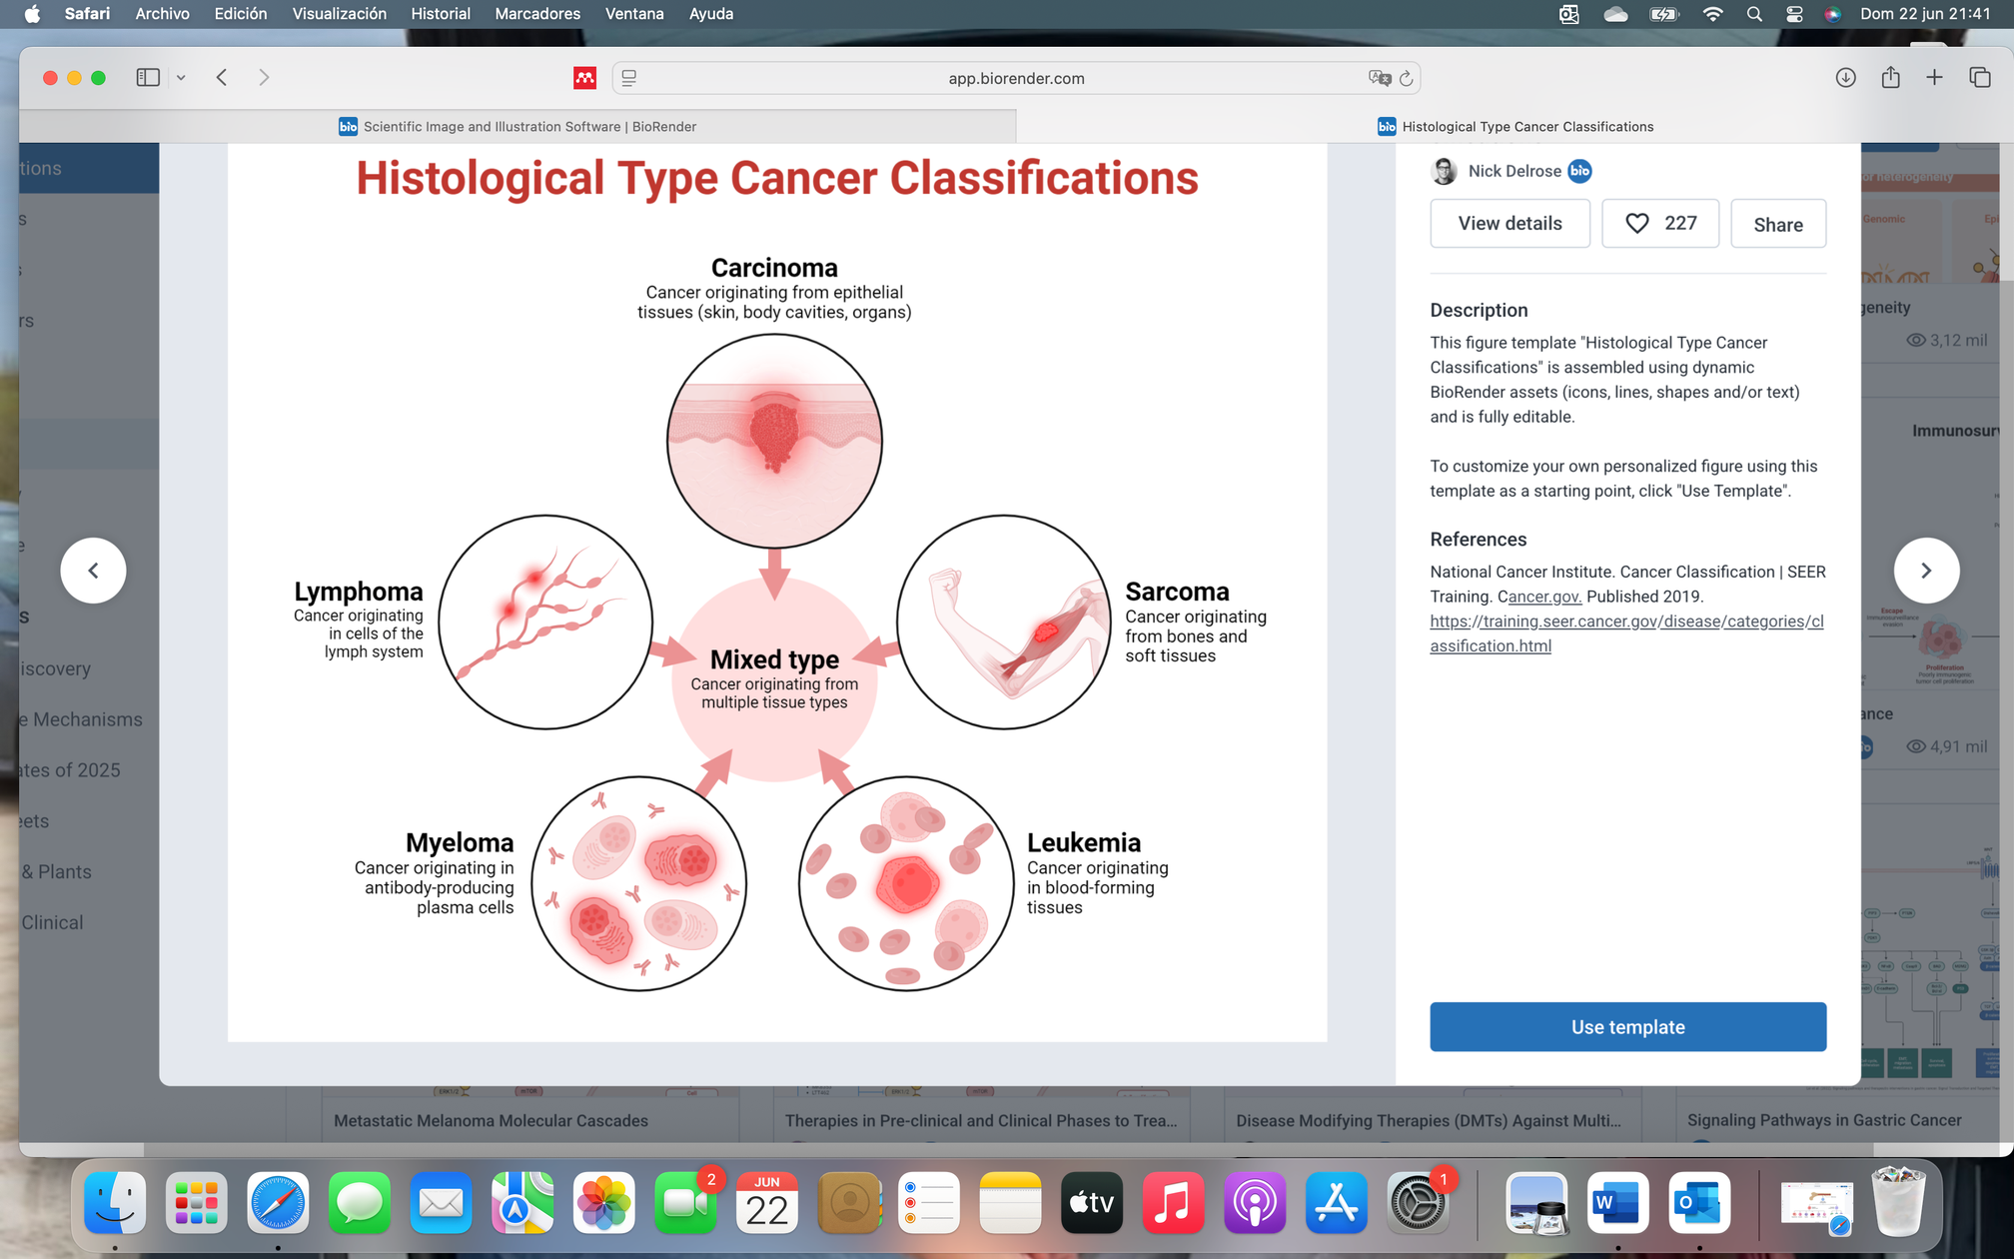
Introducción
Hematopoyesis
Producción de células sanguíneas
alteraciones genéticas
proliferacion descontrolada
LEUCEMIAS

Slide 3
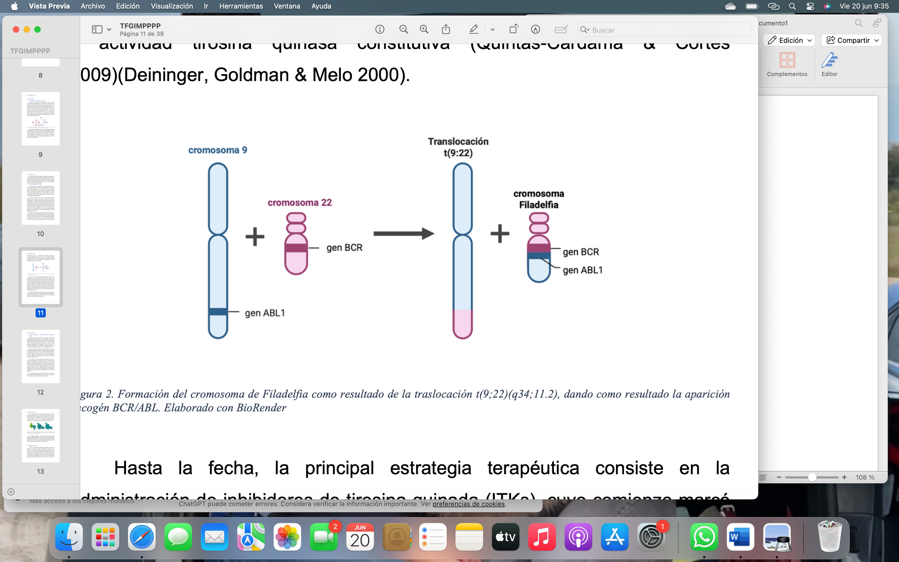
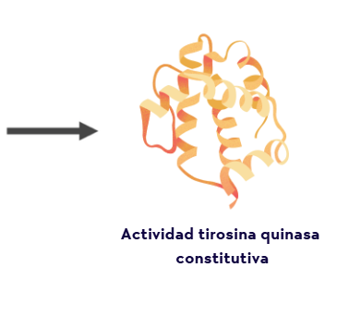
15% de todas las leucemias
Introducción
Leucemia mieloide crónica (LMC)
Neoplasia mieloproliferativa

Slide 4
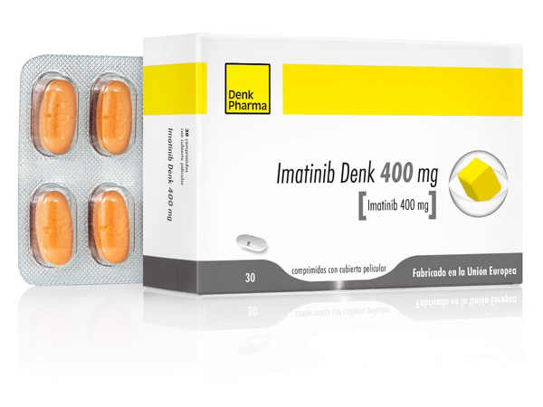
Introducción
Tratamiento de la LMC
TRATAMIENTO ACTUAL
LIMITACIONES
ALOTRANSPLANTE
Tratamiento crónico
e indefinido
25% de resistencias
Recaídas
Inhibidores de la actividad
tirosina quinasa (ITKs)
Necesidad de investigar nuevas dianas moleculares

Slide 5
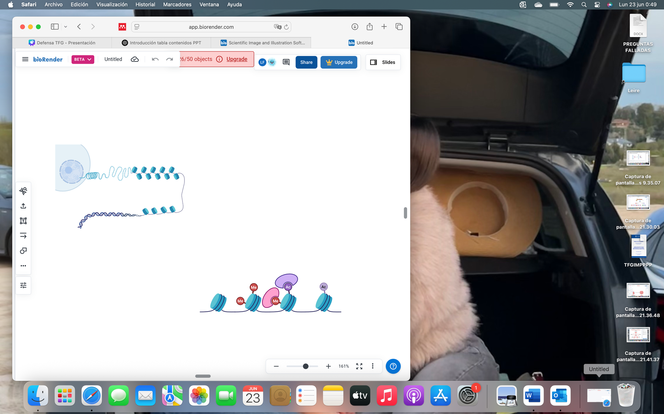

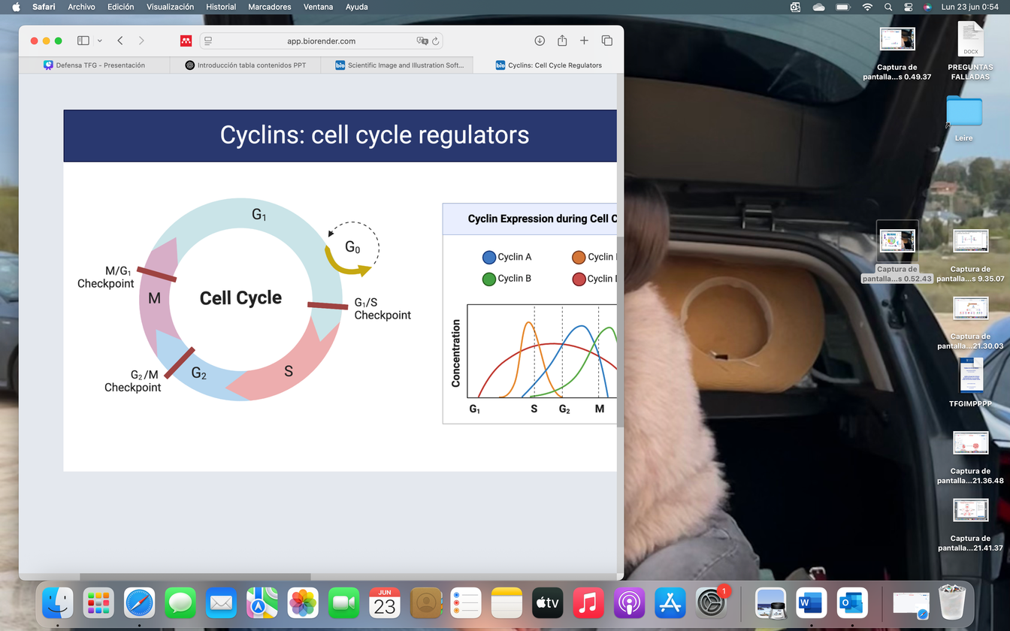
Introducción
Histona acetiltransferasa 1
Reparación del
ADN
Acetilación de
histonas
HAT1
Ensamblaje de la
cromatina
Progresión del
ciclo celular
;
+
La histona acetiltransferasa 1 se ha visto sobreexpresada
en diversos tipos de cáncer

Slide 6

Hipótesis y Objetivos
“La histona acetil-transferasa 1 desempeña un papel en procesos cruciales de la tumorogénesis como la viabilidad, proliferación y supervivencia de las células de leucemia mieloide crónica. “
OBJETIVO GENERAL
Evaluar el papel de la histona acetil-transferasa 1 en la línea celular de LMC
K562 mediante la inhibición de su actividad.

Slide 7
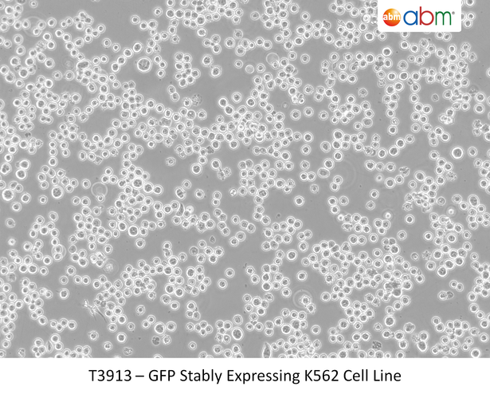
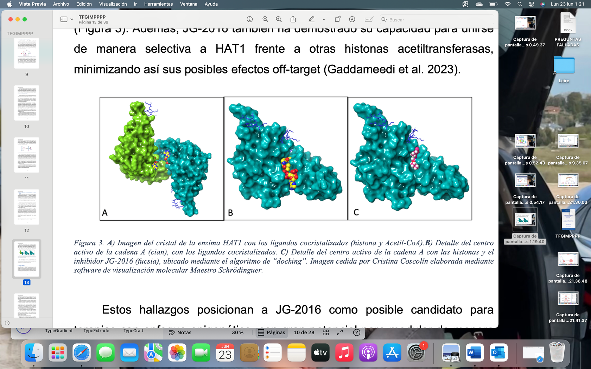
Materiales y métodos
Modelo de inhibición de HAT1 en la línea celular K562
K562
modelo de inhibición
JG-2016
(isoflavona; Gruber et. al 2019)

Slide 8
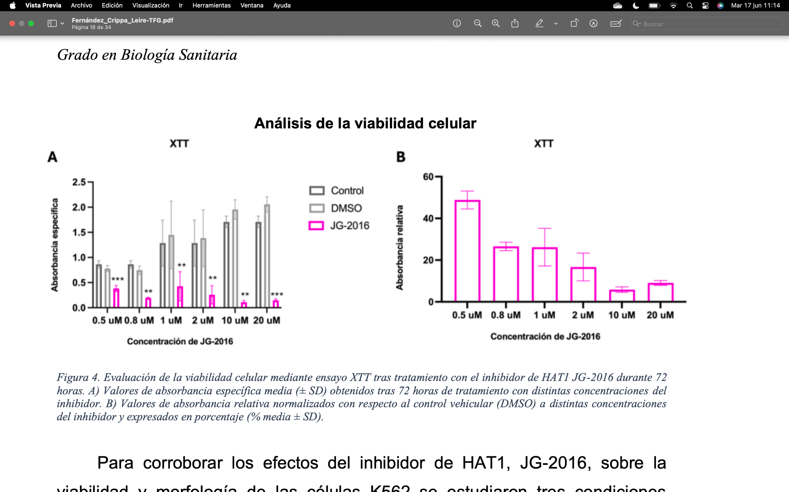
Resultados
La Inhibición de la actividad HAT1 disminuye la viabilidad celular de la línea K562.
IC50: 0,5 µM y dosis subletal: 2 µM

Slide 9
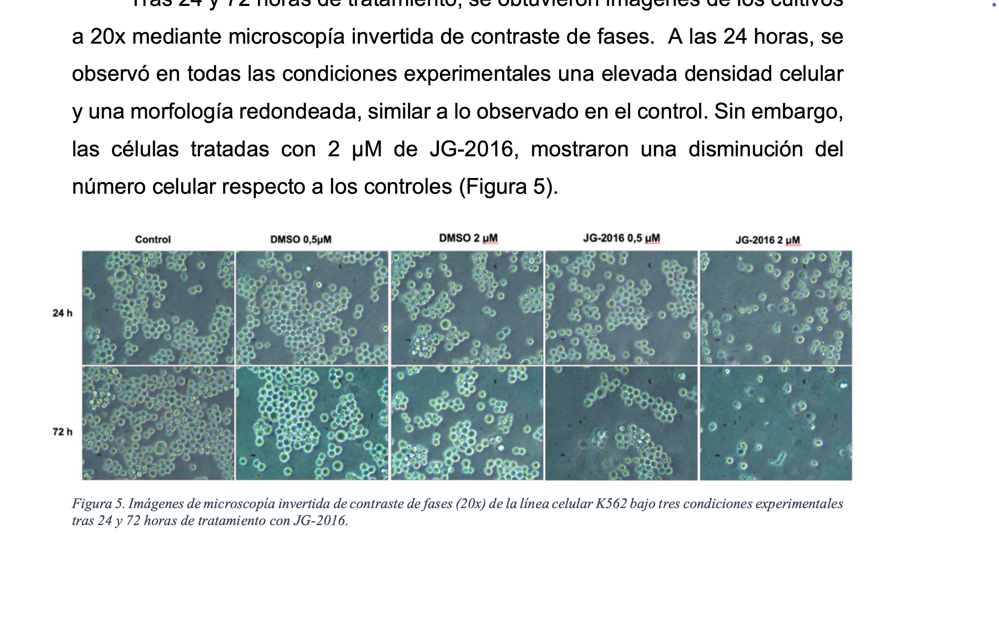
Resultados
La Inhibición de la actividad HAT1 disminuye la viabilidad celular de la línea K562.
HAT1
mantenimiento y supervivencia
de células tumorales
mantenimiento del estado indiferenciado
en células tumorales
(Klett-Mingo et. al 2023)

Slide 10
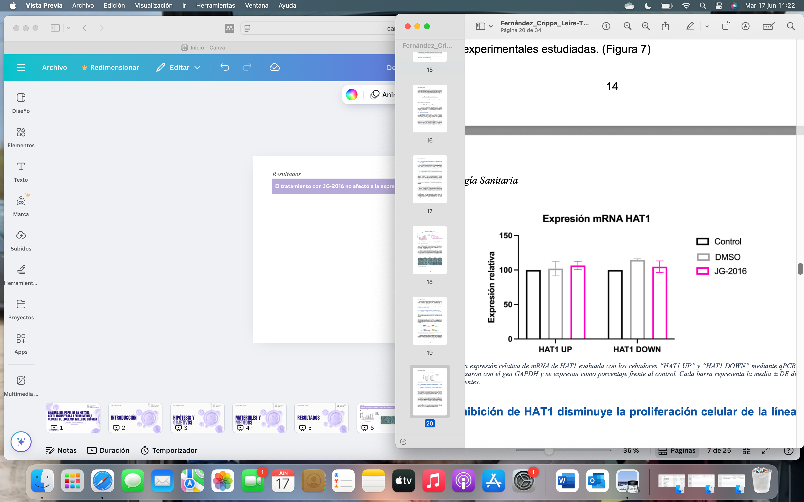


Resultados
El tratamiento con JG-2016 no afectó a la expresion del HAT1.
INHIBIDOR DE HAT1
Bloquea la función enzimática, sin afectar a la expresión génica
(Wu et. al 2023)

Slide 11
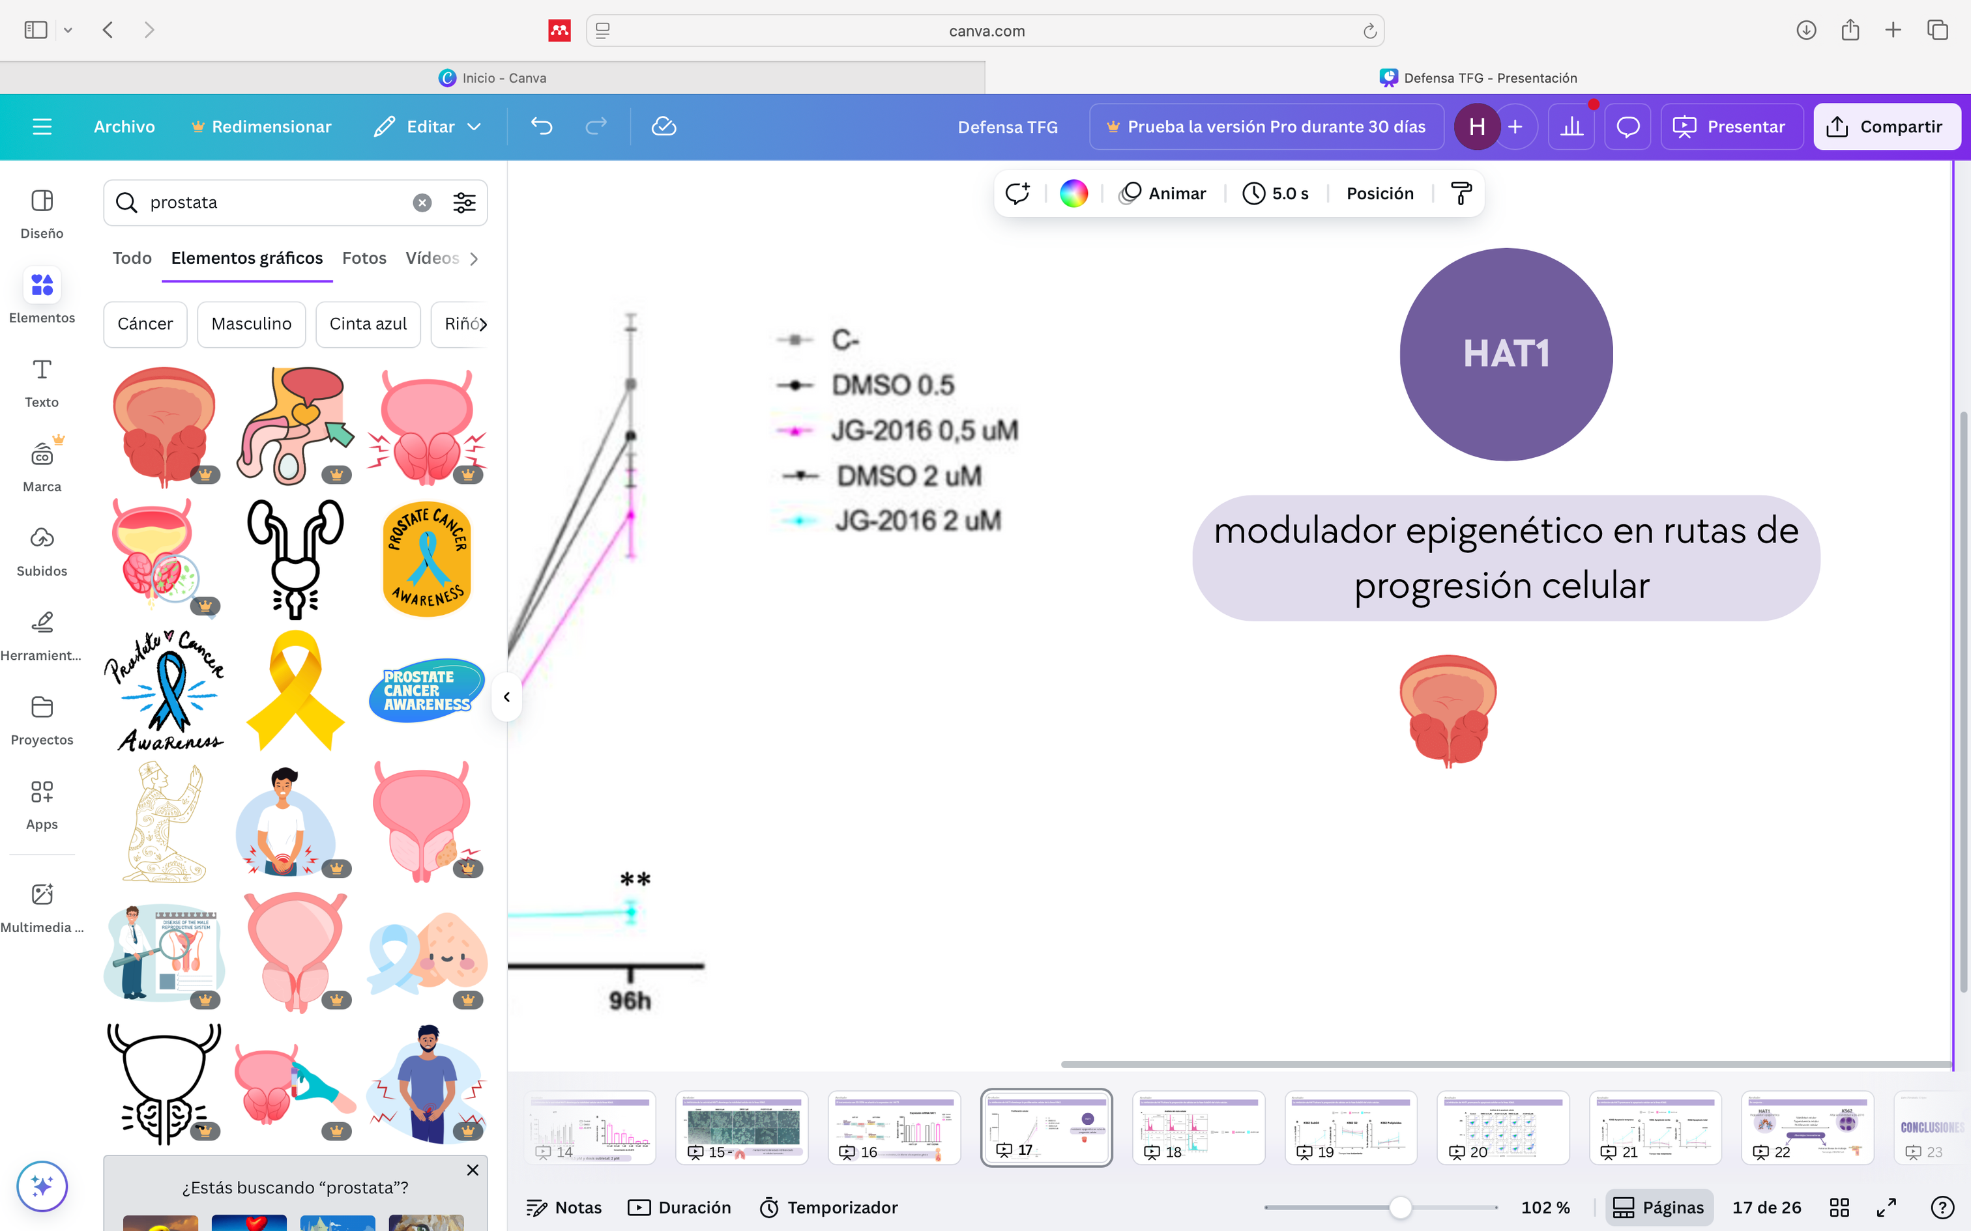
Resultados
La inhibición de HAT1 disminuye la proliferación celular de la línea K562.
HAT1
Modulador epigenético
en rutas de
progresión celular
* ** **
(Hong et. al 2021)

Slide 12
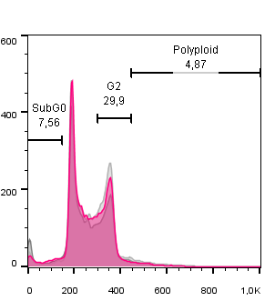
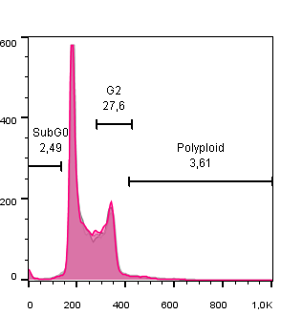
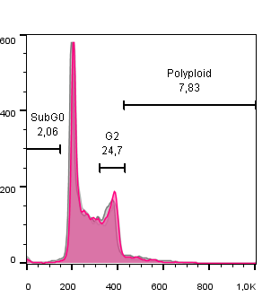
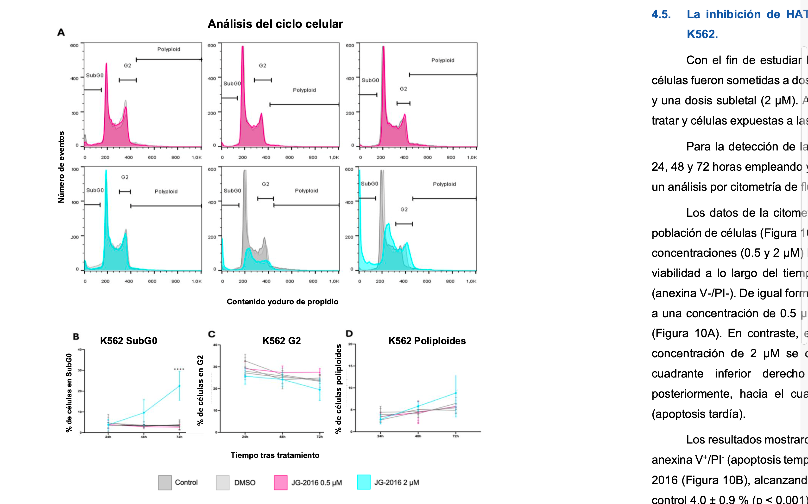
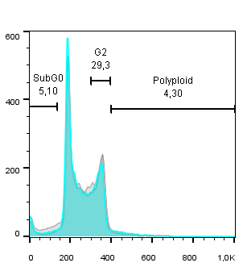
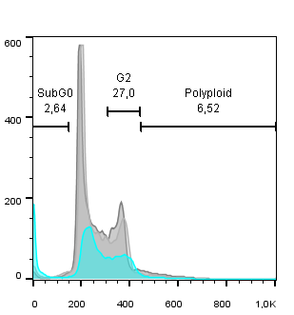
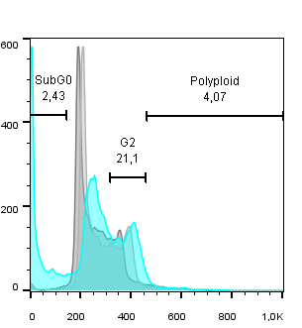
Resultados
La inhibición de HAT1 altera la proporción de células en la fase SubG0 del ciclo celular.
número de células
intensidad de fluorescencia

Slide 13
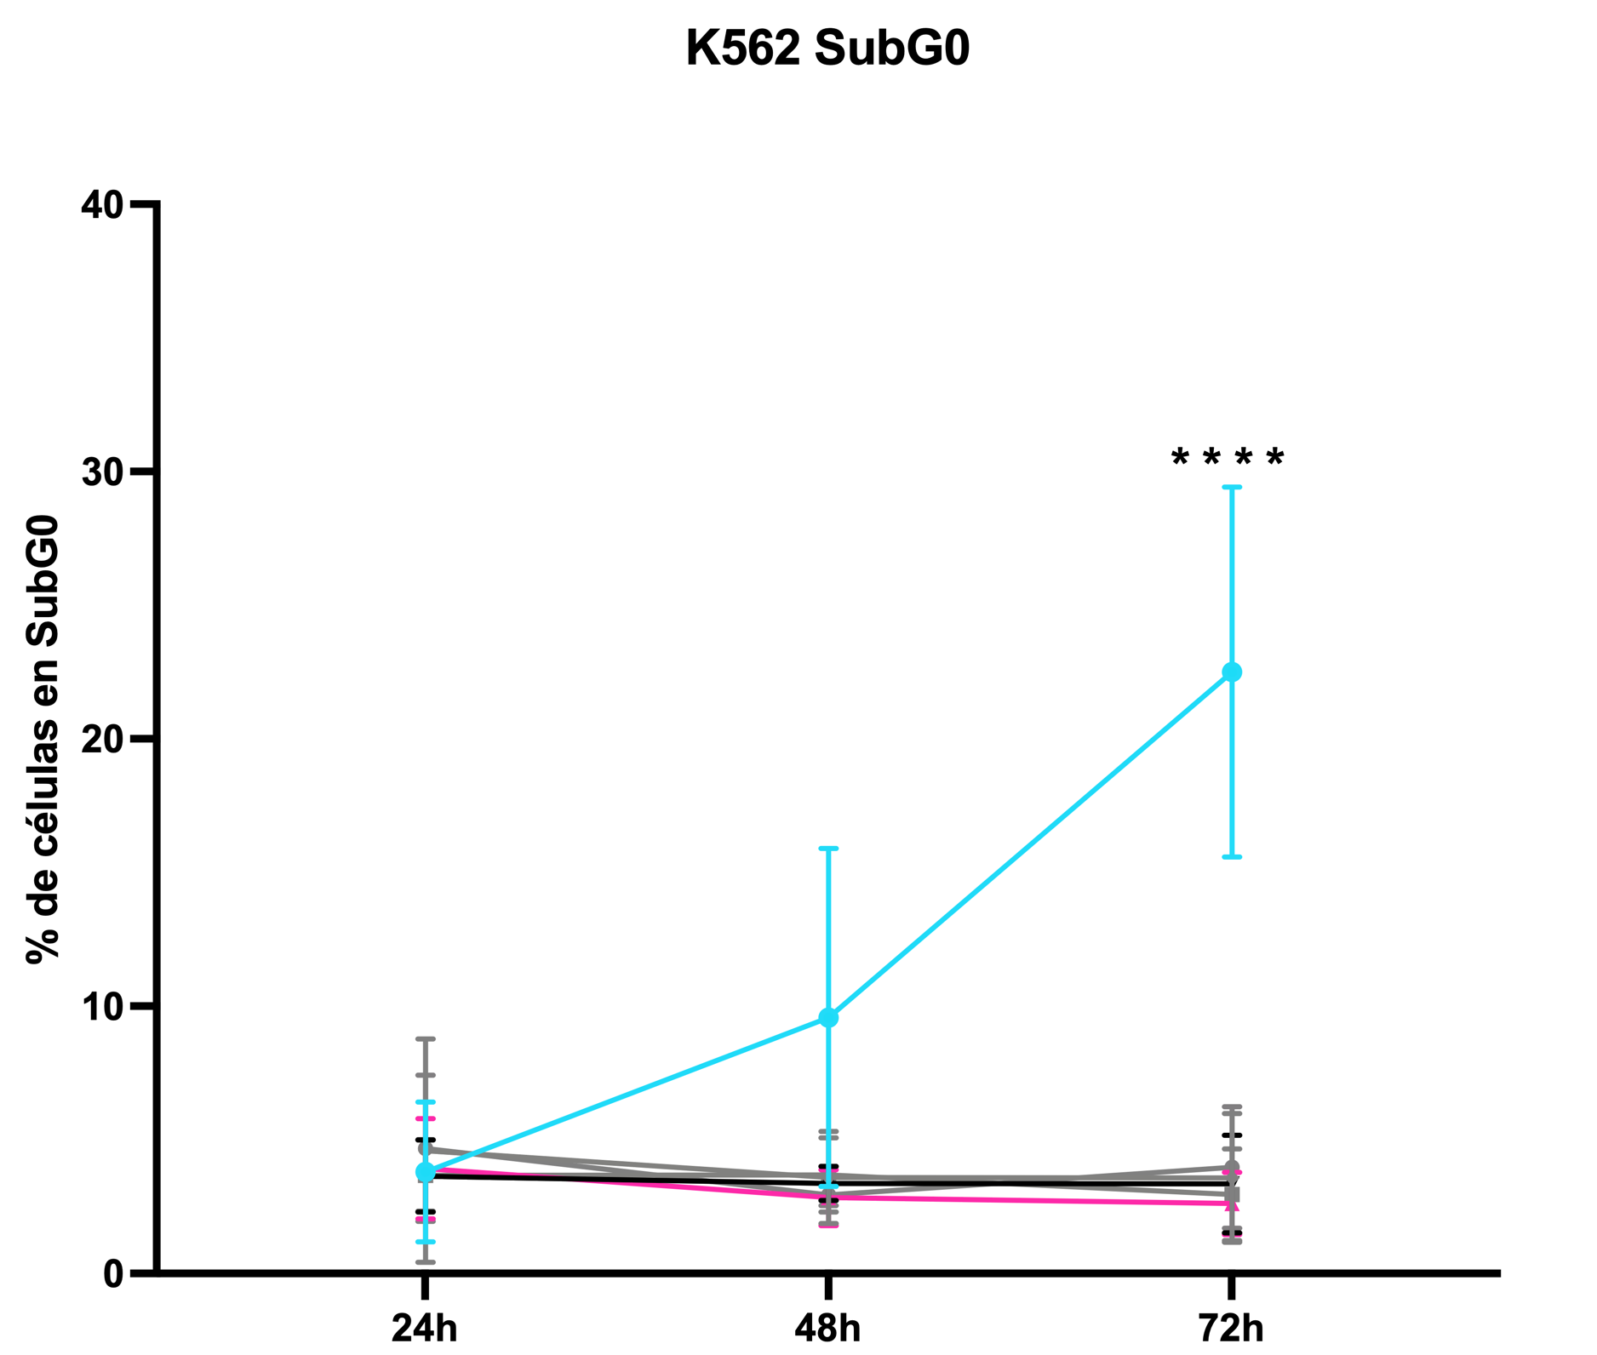
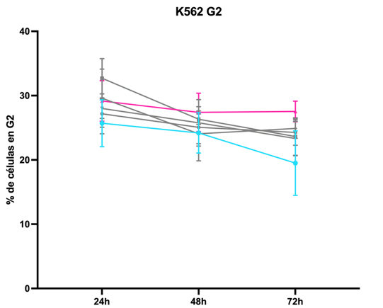
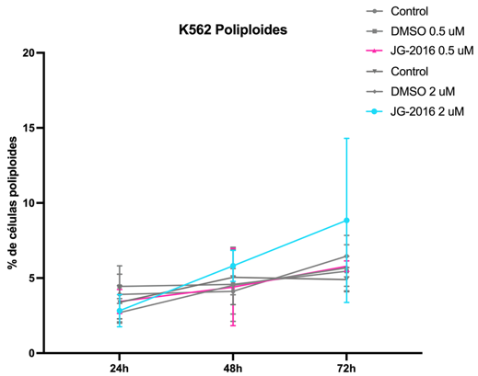
Resultados
La inhibición de HAT1 altera la proporción de células en la fase SubG0 del ciclo celular.
HAT1
Provoca una respuesta apoptótica temprana en la línea K562
(Klett-Mingo et. al 2023)

Slide 14
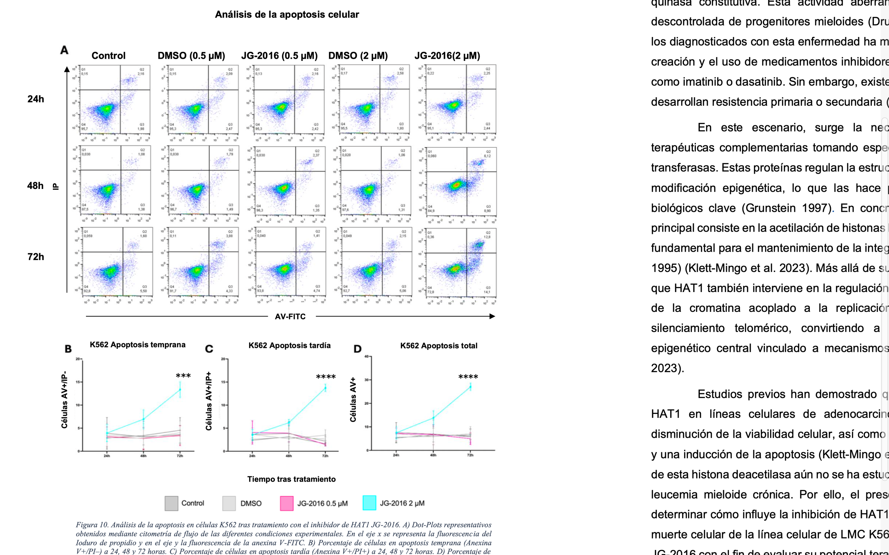
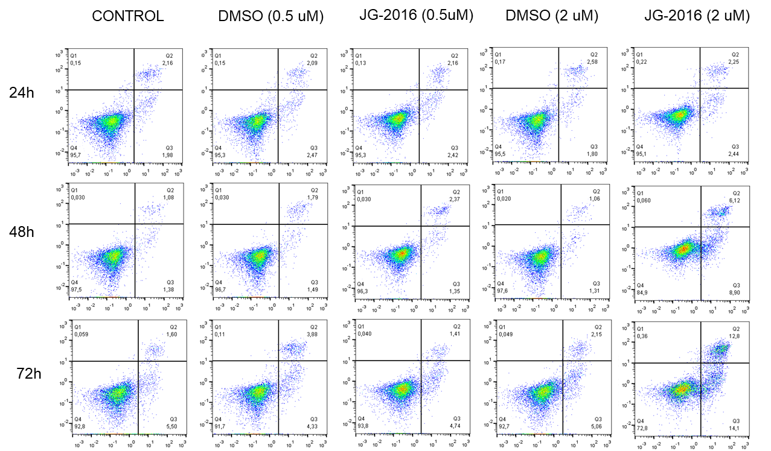
Resultados
La inhibición de HAT1 promueve la apoptosis celular en la línea K562.
IP
AV-FITC

Slide 15
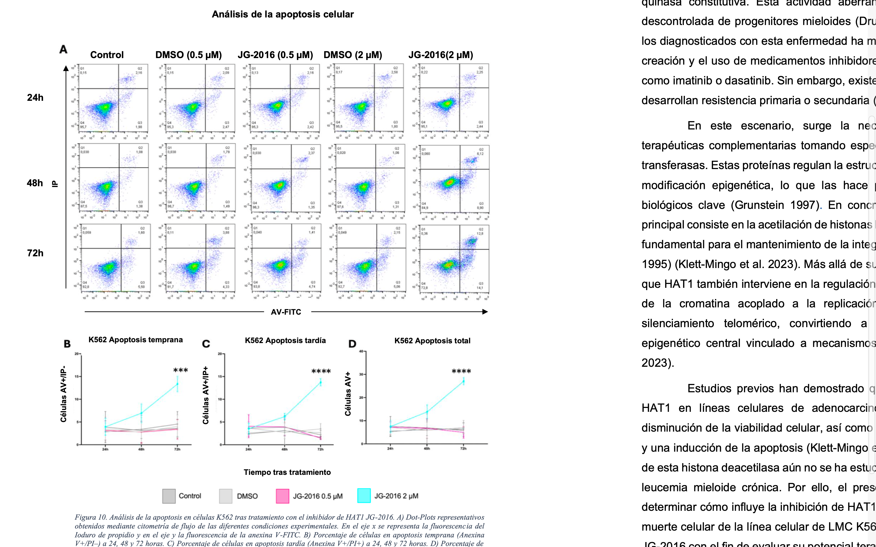
Resultados
La inhibición de HAT1 promueve la apoptosis celular en la línea K562.
HAT1
Provoca una respuesta apoptótica temprana en la línea K562
(Sun et. al 2021)

Slide 16
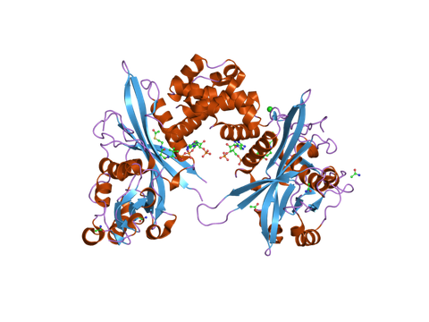
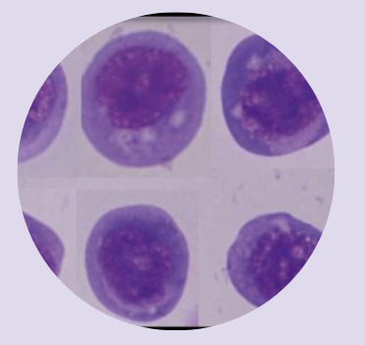
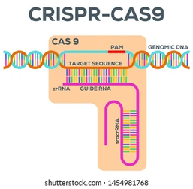
Resultados
En conjunto...
HAT1
K562
Regulador epigenético
Alta sensibilidad a JG-2016
Viabilidad celular
Supervivencia celular
Proliferación celular
Abordajes innovadores
Estrategia terapéutica
Futuras líneas de trabajo
Terapia combinada con ITKs
Tecnología CRISPR/Cas9

Slide 17
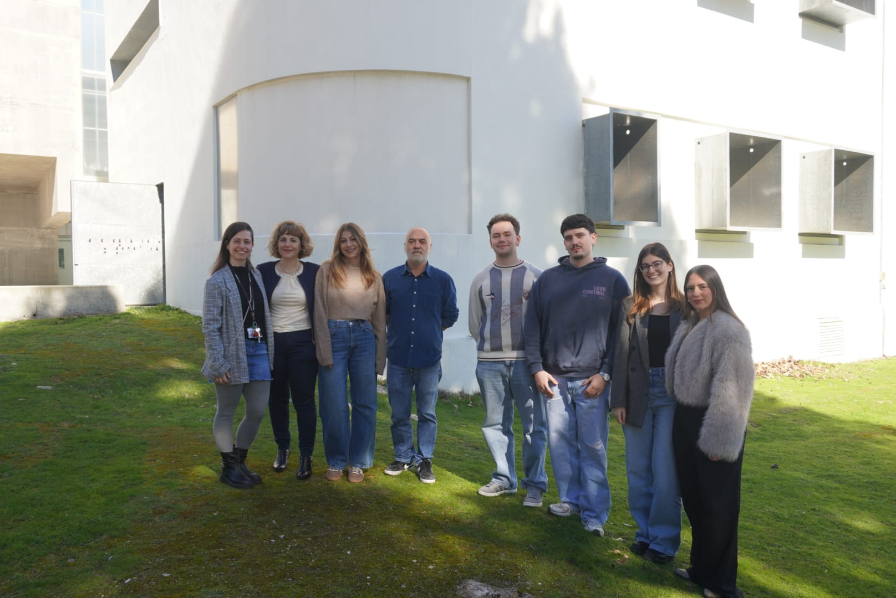
GRACIAS POR SU ATENCIÓN
Departamento de biomedicina y biotecnología
Área de biología celular
Leire Fernández-Crippa
Ignacio Antona-Palacios
Cristina Coscolín
María del Val Toledo-Lobo
Mar Royuela
Ignacio García-Tuñón
Elena Vuelta
Lucía Real
Alejandro García
CONGRESO SECUAH 2026
FINANCIACIÓN: AYUDAS PARA LA REALIZACIÓN DE PROYECTOS DE INVESTIGACIÓN UAH (Ref: PIUAH24/CC-001)

Slide 18

Leire Fernández Crippa
PREGUNTAS

